Slide 1
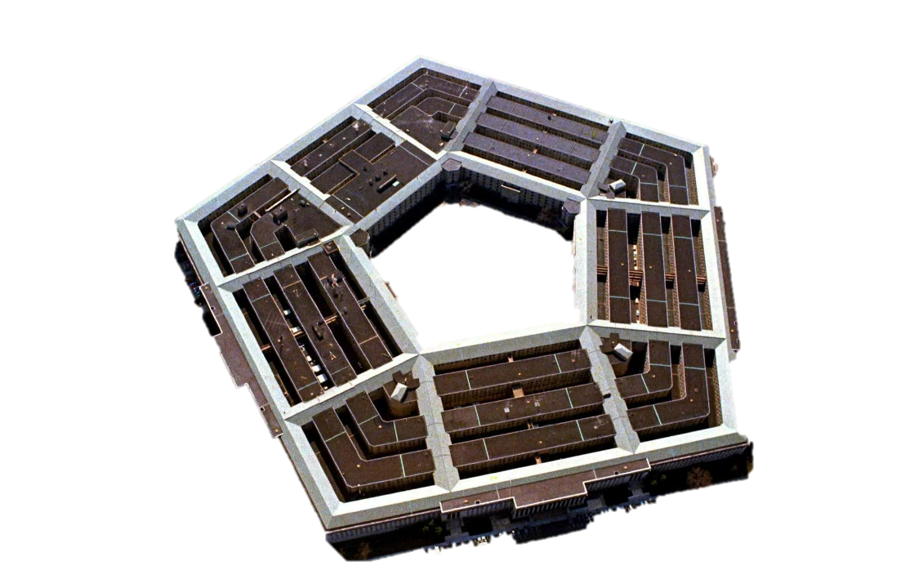
Быстровозводимые фортификационные сооружения
Команда: Студенты САФУ группы 121202
Сметанин Сергей Алексеевич
Соловьев Дмитрий Алексеевич
Рожин Павел Сергеевич

Slide 2
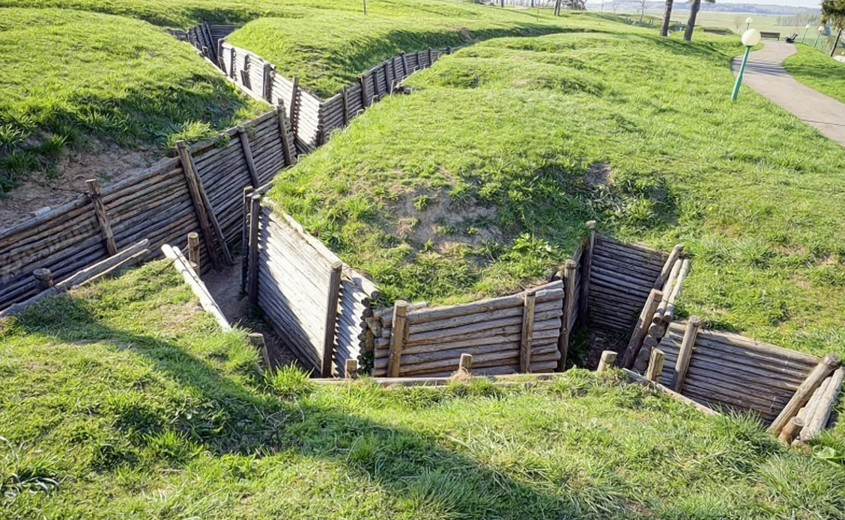
Проблема
                Наша команда рассмотрела типовые решения зашитых сооружений и выявила несколько проблем.
                Низкая скорость возведения фортификационных сооружений.
                (Это ставит под удар людей, которые работают под открытым небом. Мы же хоти сократить время строительства до 1-2 дней)
                Допуск ошибок при возведении фортификационных сооружений.
                (Ошибки пагубно влияют на прочностные характеристики сооружения, что могут привести к смертельному исходу)
2

Slide 3
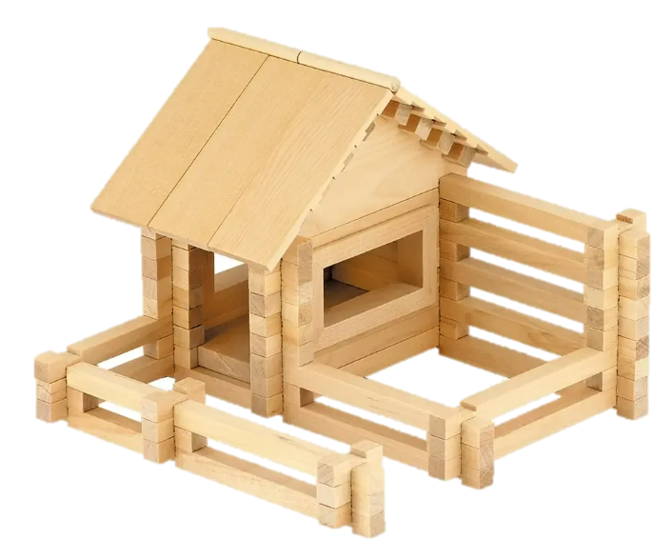
Ключевая ценность
                Ценность данного проекта не только практическом использовании но и скорости реализации.
                Мы хотим создать, так называемый конструктор, из которого можно собрать сооружение любой формы и размеров в целях зашиты.
                Который можно как быстро собрать, так и перенести или уничтожить.
3

Slide 4
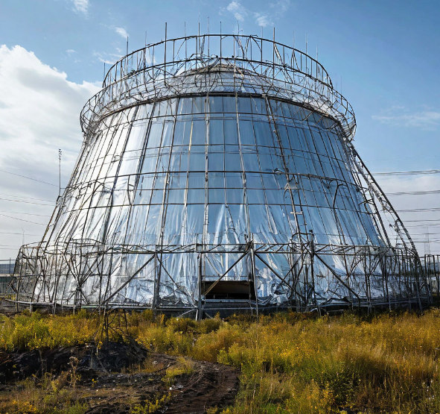
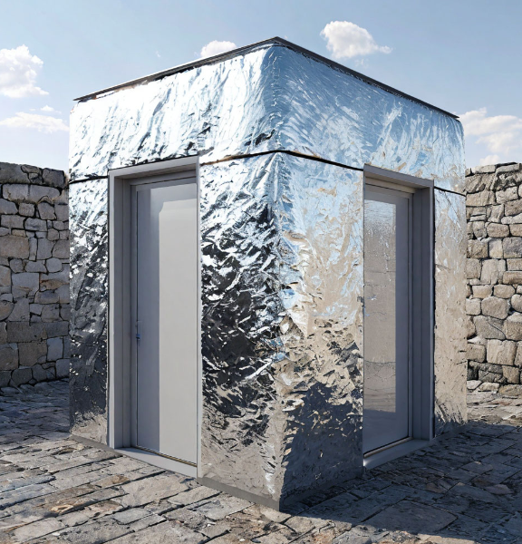
Уникальность технологии
Масштабирование
                Это можно назвать настоявшим конструктором, так как наши панели можно комбинировать в зависимости от ситуации применения.
                (Предположим, при аварии на ТЭС будут использованы теплозашитные панели с огнеупорного слоя или при прорыве дамбы панели с гидрозашитой и воздушной подушкой)
4

Slide 5

Бизнес модель B2G
B2G («бизнес для государства») — это бизнес-модель, при которой компания оказывает услуги или поставляет товары государственным клиентам.
Ключевой инструмент взаимоотношений B2G — система закупок.
Заявки должны размещаться в открытом доступе, иметь прозрачную систему участия, опираться на федеральные и местные законы.
Покупателями в B2G являются любые государственные клиенты:
— образовательные учреждения;
— объекты здравоохранения;
— правоохранительные органы;
— органы государственной и муниципальной власти;
— научные и культурные организации.
5

Slide 6

Анализ конкурентов
                При изучении данного вопроса, наша команда не нашла конкурентов в данной отрасли. Все работы выполняются подрядными организациями или гражданскими, а руководствуются они СП 88.
                (Это развязывает нам руки, и даёт возможность заявить о себе)
6

Slide 7
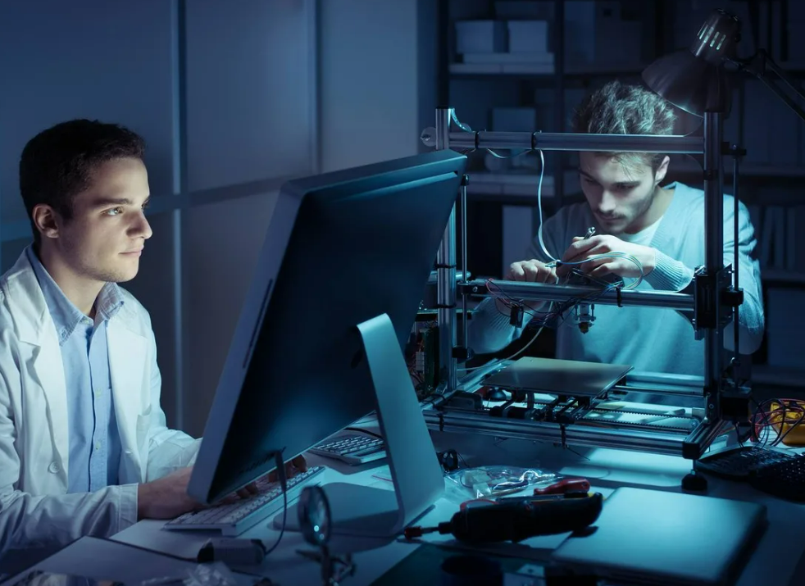
Команда
                В данный момент наша команда включает единоличные рабочие единицы:
                Лидер – отвечает за распределение работы, демонстрацию, менеджмент.
                Материаловед и проектировщик – человек работающий над созданием чертежей и подбором материалов.
                Делопроизводитель – отвечает непосредственно перед лидером и проектировщиком. Занимается проработкой документов и изучением строительных номр.
7

Slide 8
1
ТаймЛайн
                Вся работа раздоена на 4 этапа проработки
                1 Этап: Мы презентуем нашу идею, и при должной поддержке университета, мы переходим к 2 этапу.
                2 Этап: Наша команда занимается расчётом несущих и прочностных способности конструкции, подбором материалов и тестирование слоистый панелей в лаборатории.
                3 Этап: Ишем предпренимателей и инвесторов которые видят искру в нашем продукте.
                4 Этап: Мы налаживаем производство и выпускаем первые тестовые модели, которые сначала пройдут гос. экспертизу, а после и тестирование на полигоне, после успешного прохождения мы продвигаем продукт с последующим создания бизнеса.
Образование, объяснение идеи
2
3
Расчёт прочности конструкций, подбор материалов
4
Налаживание связей с инвесторами
Производство продукта
8

